Slide 1

Firma convenzione Politecnico di Milano e Veneranda Fabbrica del Duomo di Milano
Prova Finale di Ingegneria del Software
AA 2023-2024
Codex Naturalis
Emanuele Lovino - Alexandru Cezar Mierlita
Cosimo Giovanni Negri - Davide Orizio
Aula Magna – Rettorato
Mercoledì 27 maggio 2015

Slide 2
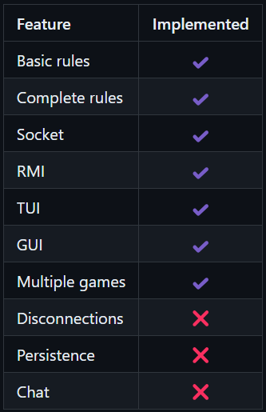
Scelte Progettuali
Lovino – Mierlita – Negri - Orizio

Slide 3
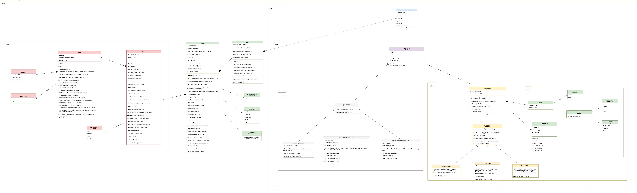
Model
Lovino – Mierlita – Negri - Orizio

Slide 4
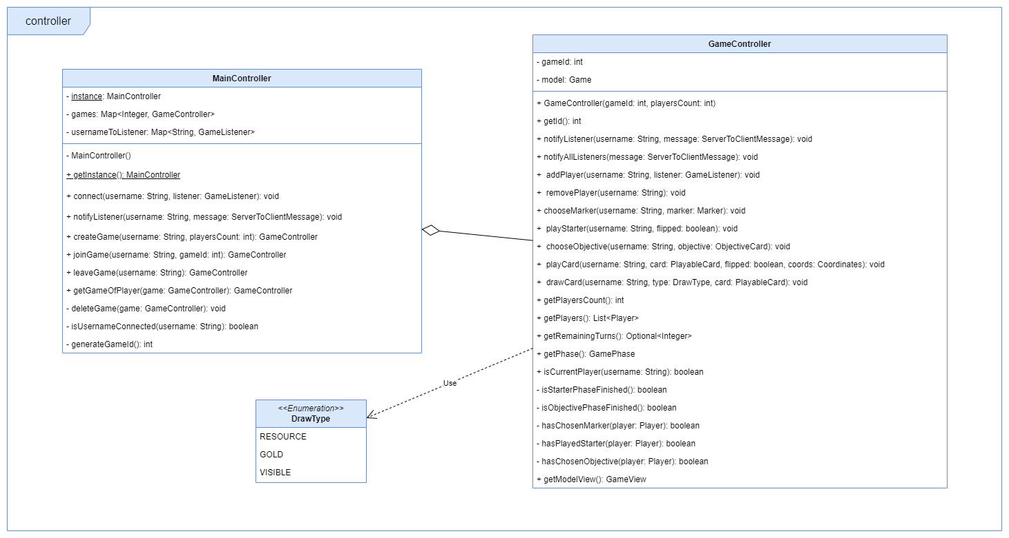
Controller
Lovino – Mierlita – Negri - Orizio

Slide 5
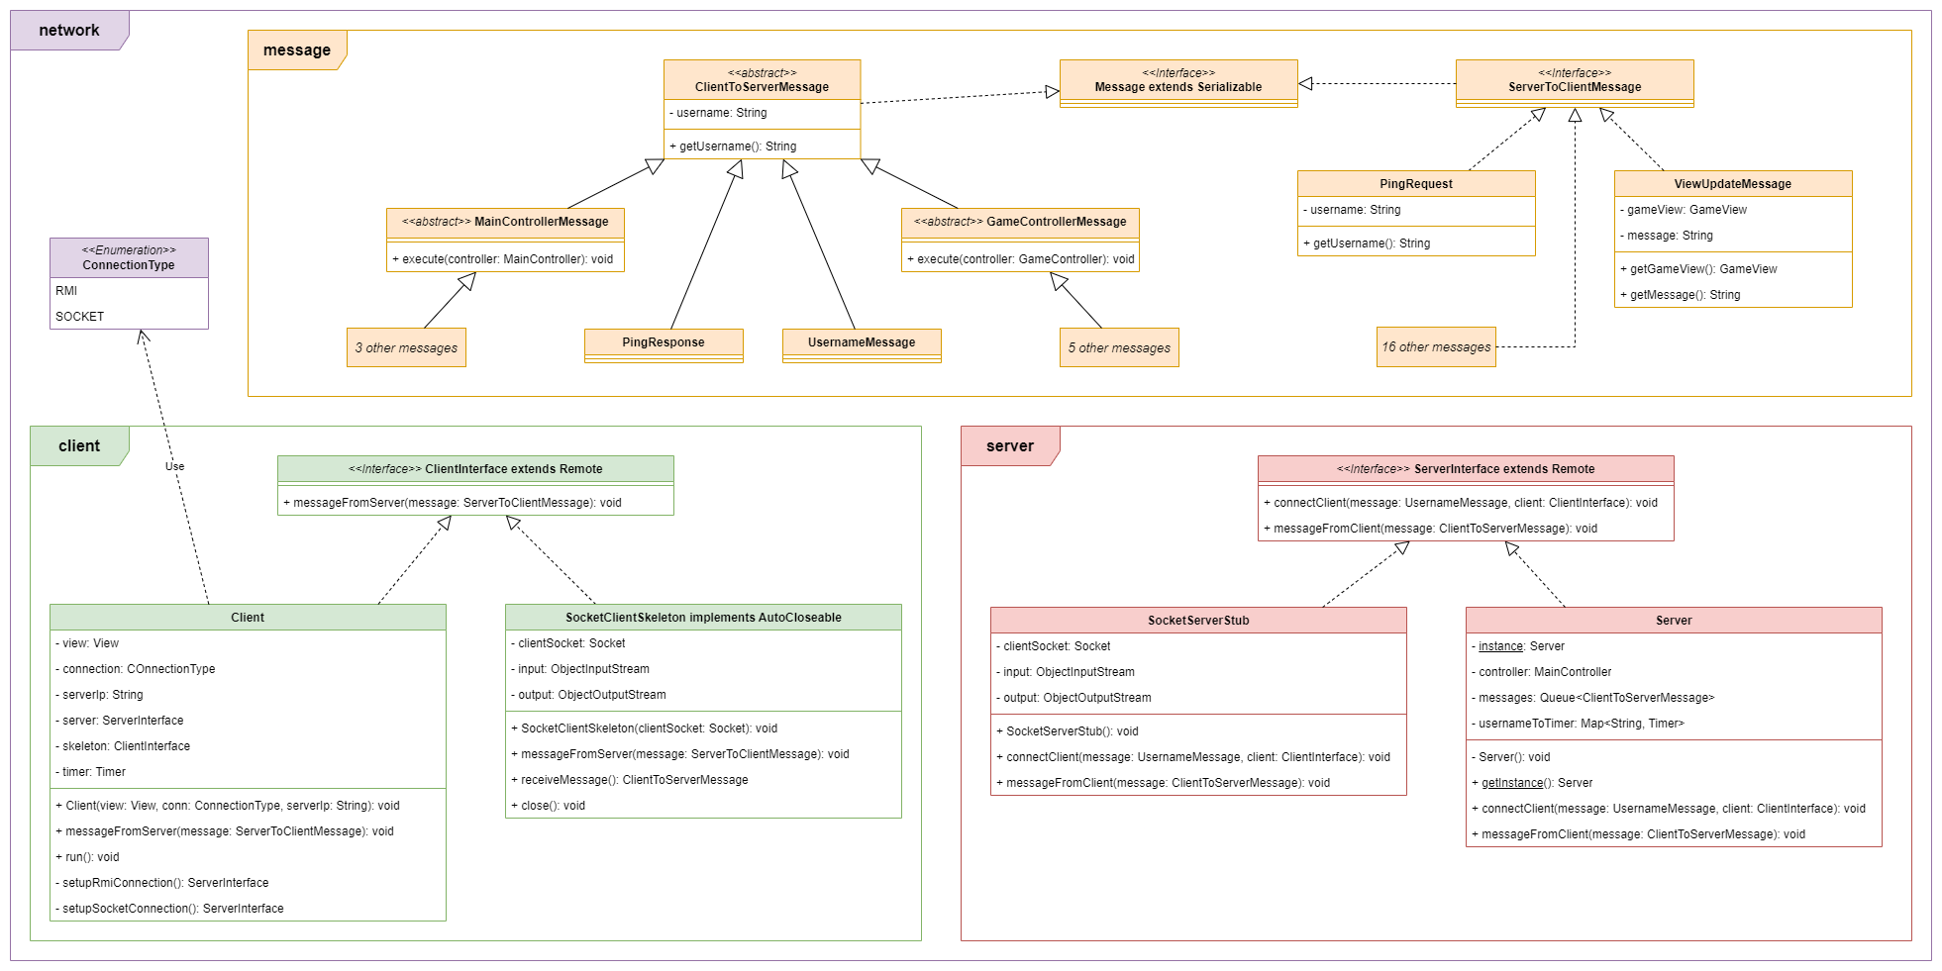
Network
Lovino – Mierlita – Negri - Orizio

Slide 6
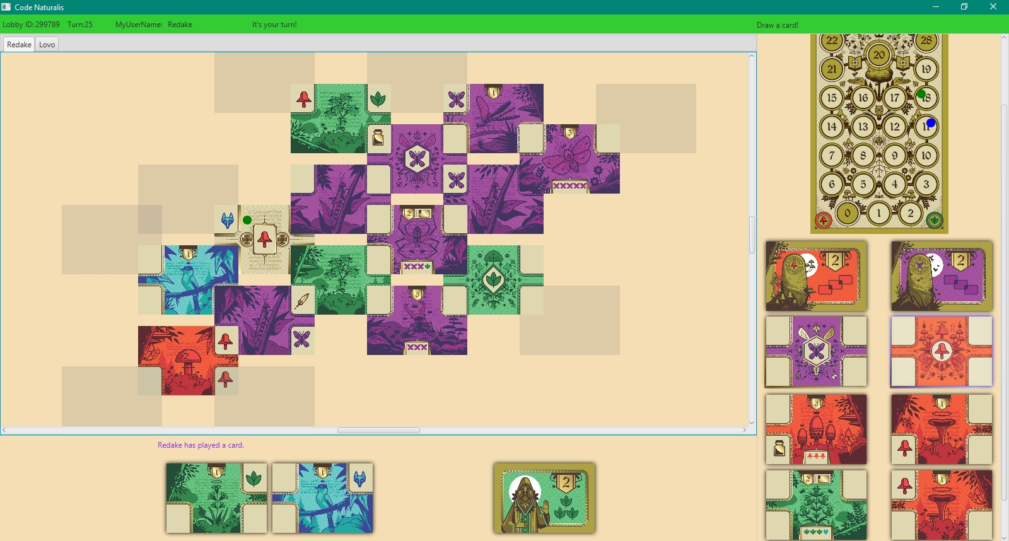
View
Lovino – Mierlita – Negri - Orizio

